Slide 1

Chapter
4
Isu Sosial dan Etika dalam Sistem Informasi

Slide 2
Management Information Systems
Chapter 4 Ethical and Social Issues in Information Systems
Kegagalan Penilaian Etika oleh Manager Senior
No. | Nama perusahaan | Etika yang Dilanggar
1. | Barclay Bank | Memanipulasi patokan tingakt suku bunga
2. | Glaxo Smith Kline | Melakukan tindakan criminal dan melanggar hokum dalam mempromosikan resep obat tertentu
3. | Walmart | Penyuapan kepada sejumlah pejabat di meksiko
4. | Siemens | Penyuapan caliber dunia untuk mempengaruhi calon pelanggan dan pemerintah
5. | IBM | Peyuapan pejabat pemerintah Korsel dan Cina
6. | Mc Kinsey Co | Membocorkan informasi internal perusahaan
7. | Tyson Food | Menyuap para pejabat untuk mengabaikan pelanggaran kesehatan
Notes:
Dalam dunia bisnis, etika sangat diperlukan untuk mengelola dan menjalankan sebuah bisnis. Dengan etika yang baik, secara otomatis bisnis akan lebih mudah berkembang. Etika yang diterapkan di dalam suatu perusahaan akan membantu membentuk nilai, norma serta perilaku karyawan dan pemimpinnya. Tentunya, setiap perusahaan meyakini bahwa prinsip menjalankan bisnis yang baik adalah prinsip beretika. Oleh karena itu, etika tersebut dapat dijadikan sebagai standar atau pedoman bagi semua karyawan di dalam perusahaan untuk menjadikannya sebagai pedoman dalam bekerja

Slide 3
Management Information Systems
Chapter 4 Ethical and Social Issues in Information Systems
Memahami Isu Sosial dan Etika yang Berkaitan dengan Sistem Informasi
Model Pemikiran tentang Isu Etika, Sosial dan Politik
Lima Dimensi Moral di Era Informasi
Hak dan Kewajiban Informasi
Hak dan kewajiban terkait kepemilikan
Akuntabilitas dan Pengendalian
Kualitas Sistem
Kualitas Hidup
Notes:
Sistem Informasi menimbulkan pertanyaan etika baru baik untuk individu dan masyarakat karena mereka menciptakan peluang bagi perubahan sosial yang intens, dan dengan demikian mengancam distribusi kekuasaan, uang, hak, dan kewajiban yang ada. Seperti teknologi lainnya, seperti mesin uap, listrik, telepon, dan radio, informasi teknologi dapat digunakan untuk mencapai kemajuan sosial, tetapi juga dapat digunakan untuk melakukan kejahatan dan mengancam nilai-nilai sosial dihargai. Pengembangan dari teknologi informasi akan menghasilkan manfaat bagi banyak dan biaya untuk orang lain.
Masyarakat mulai perhatian terhadap etika, terutama karena kesadaran bahwa komputer dapat menggangu hak privasi individu. Dalam dunia bisnis, salah satu alasan utamanya adalah masalah pembajakan.
Permasalahan etika dalam sistem informasi telah memberikan desakan baru dengan semakin maraknya penggunaan internet dan perdagangan elektronik.

Slide 4
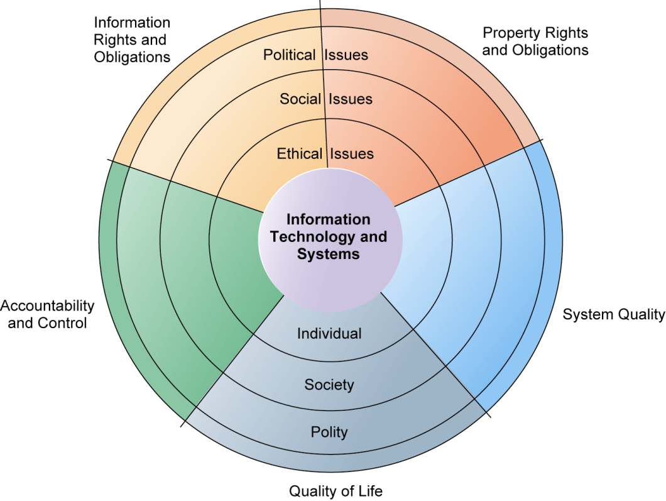
Management Information Systems
Chapter 4 Ethical and Social Issues in Information Systems
Understanding Ethical and Social Issues Related to Systems
Hubungan Antara Isu Etika, Sosial, dan Politik dalam Masyarakat Informasi
Pengenalan TI baru memeiliki dampak seperti gelombang, menimbulkan isu etika, sosial dan politis baru yang harus ditangani di tingkat individu, sosial dan politik. Isu ini memiliki 5 dimensi moral : hak dan kewajiban informasi, hak dan kewajiban kepemilikan, kualitas sistem, kualitas hidup, serta akuntabilitas dan pengendalian
Figure 4-1
Notes:
Ini merupakan gambar yang diilustrasikan sebagai gelombang kolam DIDALAM KOLAM. Didlm kolam ini terdapat individu, masyarakat, dan institusi politik. Setiap individu didlm kolam ini berperilaku sesuai dengan aturan yang telah di kembangkan oleh institusi sosial (keluarga, pendidikan dan organisasi). Dan ini didukung oleh adanaya hokum yang dibuat oleh sector politik yang telah mengatur perilaku dan hukuman. Dengan hal tsb, sehingga membuat kolam tersebut tidak bergelombang
Namun jika, ada yang melempar batu, anggap aja batu itu adl Teknologi dan SI maka kolam tersebuat akan beriak. secara tiba2 pelaku individubertentangan dgn situasi barunya, isntitusi sosial tdk dpt merespon riak tsb dengan cepat dikarenakan akan butuh waktu utk mengembangkan kode etik, ekspetasi tanggungjwb sosial. Begitu jiuga institusi politik butuh waktu dlm mengembangkan aturan2 baru dan sering kali memerlukan demonstrasi akibat kerugian

Slide 5
Management Information Systems
Chapter 4 Ethical and Social Issues in Information Systems
Memahami Isu Sosial dan Etika yang Berkaitan dengan Sistem Informasi
Model Pemikiran tentang Isu Etika, Sosial dan Politik
Lima Dimensi Moral di Era Informasi
Hak dan Kewajiban Informasi
Hak dan kewajiban terkait kepemilikan
Kualitas Sistem
Kualitas Hidup
Akuntabilitas dan Pengendalian
Notes:
Sistem Informasi menimbulkan pertanyaan etika baru baik untuk individu dan masyarakat karena mereka menciptakan peluang bagi perubahan sosial yang intens, dan dengan demikian mengancam distribusi kekuasaan, uang, hak, dan kewajiban yang ada. Seperti teknologi lainnya, seperti mesin uap, listrik, telepon, dan radio, informasi teknologi dapat digunakan untuk mencapai kemajuan sosial, tetapi juga dapat digunakan untuk melakukan kejahatan dan mengancam nilai-nilai sosial dihargai. Pengembangan dari teknologi informasi akan menghasilkan manfaat bagi banyak dan biaya untuk orang lain.
Masyarakat mulai perhatian terhadap etika, terutama karena kesadaran bahwa komputer dapat menggangu hak privasi individu. Dalam dunia bisnis, salah satu alasan utamanya adalah masalah pembajakan.
Permasalahan etika dalam sistem informasi telah memberikan desakan baru dengan semakin maraknya penggunaan internet dan perdagangan elektronik.

Slide 6
Management Information Systems
Chapter 4 Ethical and Social Issues in Information Systems
5 Dimensi Moral dalam Sistem Informasi
Hak Informasi: Privasi dan kebebasan di Era Internet
Instruksi Eropa mengenai perlindungan data
Tantangan internet terhadap privasi
Solusi teknis
Notes:
DIMENSI MORAL SISTEM INFORMASI
1. Hak Informasi : Privasi dan kebebasan di era internet
Privasi adalah klaim individu untuk dibiarkan sendiri, bebas dari pengawasan atau intervensi dari individu atau organisasi lain, termasuk Negara. Klaim atas privasi juga terdapat dalam dunia kerja, contoh ; jutaan karyawan menjadi subyek pengawasan elektronik dan bentuk teknologi tinggi lainnya (Ball, 2001). Teknologi dan sistem informasi membahayakan klaim individu atas privasi dengan membuat invasi terhadap privasi menjadi murah, menguntungkan, dan efisien.
Tantangan Internet Terhadap Privasi
Teknologi internet menimbulkan tantangan baru atas perlindungan privasi pribadi. Karena informasi yang dikirim melalui jaringan yang sangat luas mungkin saja melewati banyak sisten komputer yang Berbeda sebelum informasi mencapai tujuan akhirnya. Setiap sistem ini mempunyai kemampuan untuk melakukan pengawasan, pengambilan, dan penyimpanan komunikasi yang melewati sistem tersebut.
Sangat memungkinkan untuk merekam semua aktivitas online dari puluhan juta orang, termasuk kelompok berita (news group) atau file online mana yang telah diakses, situs web dan halaman web mana yang telah dikunjungi, dan barang apa saja yang telah dilihata oleh orang-orang.
Solusi Teknis
Selain perundang-undangan, teknologi baru telah bermunculan untuk melindungi privasi pengguna selama berinteraksi di Web. Saat ini juga ada perangkat yang membantu pengguna menentukan jenis data pribadi yang dapat diambil oleh situs-situs Web. Batasan preferensi Privasi, yang disebut dengan P3P, menentukan komunikasi otomatis kebujakan privasi antara sebuah situs perdagangan dan pengunjungnya.
Hak Kekayaan : Kekayaan Intelektual
Sistem informasi yang kontemporer memiliki tantangan yang berat bagi undang-undang dan praktik yang ada serta melindungi kekayaan intelektual pribadi. Kekayaan intelektual dianggap sebagai kekayaan tidak tampak yang diciptakan oleh seseorang atau perusahaan. Teknologi informasi telah membuat perlindungan kekayaan intelektual yang sulit dilakukan karena informasi yang terkomputerisasi dapat dengan mudah digandakan atau didistribusikan pada jaringan. Kekayaan intelektual dilindungi oleh berbagai perlindungan dalam tiga tradisi sah yang berbeda, yakni rahasia, hak cipta, dan hak paten.
Rahasia Dagang
Produk karya intelektual apapun-rumus, perangkat, pola, atau kompilasi data yang digunakan untuk sebuah tujuan bisnis dapat diklasifikasikan sebagai rahasia dagang (trade secret), asalkan hal itu tidak didasarkan pada informasi di domain publik. Perlindungan untuk rahasia dagang bervariasi di setiap negara. Pada umumnya, undang-undang rahasia dagang mengizinkan monopoli untuk ide-ide dari sebuah produk karya, meskipun monopoli tersebut bisa jadi sangat lemah.
Hak Cipta
Hak cipta adalah pengakuan oleh undang-undang yang melindungi pencipta kekayaan intelektual dari penggandaan hasil karyanya oleh pihak lain untuk tujuan apapun selama usia hidup pencipta ditambah 70 tahun setelah penciptanya meninggal. Sedangkan untuk perusahaan, perlindungan hak cipta akan berakhir 95 tahun setelah penciptaan pertamanya.
· Hak Paten
Hak paten memberikan hak monopoli eksklusif kepada pemilik gagasan yang melatar belakangi suatu penemuan. Konsep-konsep dasar dalam undang-undang hak paten adalah orisinalitas, kebaruan, dan penemuan. Kekuatan perlindungan hak paten adalah bahwa hak paten memberikan hak monopoli untuk sebuah konsep dasar dan gagasan dari piranti lunak.

Slide 7
Management Information Systems
Chapter 4 Ethical and Social Issues in Information Systems
5 Dimensi Moral dalam Sistem Informasi
Undang-Undang | Bunyi
Pasal 29 ayat (1) | setiap orang berhak atas perlindungan diri pribadi, keluarga, kehormatan, martabat dan hak miliknya
Pasal 30 | Setiap orang berhak atas rasa aman dan tenteram serta perlindungan terhadap ancaman ketakutan untuk berbuat atau tidak berbuat sesuatu
Pasal 31 ayat (1) | Tempat kediaman siapapun tidak boleh diganggu
Pasal 31 ayat (2) | Menginjak atau memasuki suatu pekarangan tempat kediaman atau memasuki suatu rumah bertentangan dengan kehendak orang yang mendiaminya, hanya diperbolehkan dalam halhal yang telah ditetapkan dengan undangundang
Pasal 32 | emerdekaan dan rahasia dalam hubungan surat menyurat termasuk hubungan komunikasi sarana elektronika tidak boleh diganggu, kecuali atas perintah hakim atau kekuasaan lain yang sah sesuai dengan ketentuan perundang-undangan
Notes:
DIMENSI MORAL SISTEM INFORMASI
1. Hak Informasi : Privasi dan kebebasan di era internet
Privasi adalah klaim individu untuk dibiarkan sendiri, bebas dari pengawasan atau intervensi dari individu atau organisasi lain, termasuk Negara. Klaim atas privasi juga terdapat dalam dunia kerja, contoh ; jutaan karyawan menjadi subyek pengawasan elektronik dan bentuk teknologi tinggi lainnya (Ball, 2001). Teknologi dan sistem informasi membahayakan klaim individu atas privasi dengan membuat invasi terhadap privasi menjadi murah, menguntungkan, dan efisien.
Tantangan Internet Terhadap Privasi
Teknologi internet menimbulkan tantangan baru atas perlindungan privasi pribadi. Karena informasi yang dikirim melalui jaringan yang sangat luas mungkin saja melewati banyak sisten komputer yang Berbeda sebelum informasi mencapai tujuan akhirnya. Setiap sistem ini mempunyai kemampuan untuk melakukan pengawasan, pengambilan, dan penyimpanan komunikasi yang melewati sistem tersebut.
Sangat memungkinkan untuk merekam semua aktivitas online dari puluhan juta orang, termasuk kelompok berita (news group) atau file online mana yang telah diakses, situs web dan halaman web mana yang telah dikunjungi, dan barang apa saja yang telah dilihata oleh orang-orang.
Solusi Teknis
Selain perundang-undangan, teknologi baru telah bermunculan untuk melindungi privasi pengguna selama berinteraksi di Web. Saat ini juga ada perangkat yang membantu pengguna menentukan jenis data pribadi yang dapat diambil oleh situs-situs Web. Batasan preferensi Privasi, yang disebut dengan P3P, menentukan komunikasi otomatis kebujakan privasi antara sebuah situs perdagangan dan pengunjungnya.
Hak Kekayaan : Kekayaan Intelektual
Sistem informasi yang kontemporer memiliki tantangan yang berat bagi undang-undang dan praktik yang ada serta melindungi kekayaan intelektual pribadi. Kekayaan intelektual dianggap sebagai kekayaan tidak tampak yang diciptakan oleh seseorang atau perusahaan. Teknologi informasi telah membuat perlindungan kekayaan intelektual yang sulit dilakukan karena informasi yang terkomputerisasi dapat dengan mudah digandakan atau didistribusikan pada jaringan. Kekayaan intelektual dilindungi oleh berbagai perlindungan dalam tiga tradisi sah yang berbeda, yakni rahasia, hak cipta, dan hak paten.
Rahasia Dagang
Produk karya intelektual apapun-rumus, perangkat, pola, atau kompilasi data yang digunakan untuk sebuah tujuan bisnis dapat diklasifikasikan sebagai rahasia dagang (trade secret), asalkan hal itu tidak didasarkan pada informasi di domain publik. Perlindungan untuk rahasia dagang bervariasi di setiap negara. Pada umumnya, undang-undang rahasia dagang mengizinkan monopoli untuk ide-ide dari sebuah produk karya, meskipun monopoli tersebut bisa jadi sangat lemah.
Hak Cipta
Hak cipta adalah pengakuan oleh undang-undang yang melindungi pencipta kekayaan intelektual dari penggandaan hasil karyanya oleh pihak lain untuk tujuan apapun selama usia hidup pencipta ditambah 70 tahun setelah penciptanya meninggal. Sedangkan untuk perusahaan, perlindungan hak cipta akan berakhir 95 tahun setelah penciptaan pertamanya.
· Hak Paten
Hak paten memberikan hak monopoli eksklusif kepada pemilik gagasan yang melatar belakangi suatu penemuan. Konsep-konsep dasar dalam undang-undang hak paten adalah orisinalitas, kebaruan, dan penemuan. Kekuatan perlindungan hak paten adalah bahwa hak paten memberikan hak monopoli untuk sebuah konsep dasar dan gagasan dari piranti lunak.

Slide 8
Management Information Systems
Chapter 4 Ethical and Social Issues in Information Systems
5 Dimensi Moral dalam Sistem Informasi
Hak Informasi: Privasi dan kebebasan di Era Internet
Instruksi Eropa mengenai perlindungan data
Tantangan internet terhadap privasi
Solusi teknis
Notes:
DIMENSI MORAL SISTEM INFORMASI
1. Hak Informasi : Privasi dan kebebasan di era internet
Privasi adalah klaim individu untuk dibiarkan sendiri, bebas dari pengawasan atau intervensi dari individu atau organisasi lain, termasuk Negara. Klaim atas privasi juga terdapat dalam dunia kerja, contoh ; jutaan karyawan menjadi subyek pengawasan elektronik dan bentuk teknologi tinggi lainnya (Ball, 2001). Teknologi dan sistem informasi membahayakan klaim individu atas privasi dengan membuat invasi terhadap privasi menjadi murah, menguntungkan, dan efisien.
Tantangan Internet Terhadap Privasi
Teknologi internet menimbulkan tantangan baru atas perlindungan privasi pribadi. Karena informasi yang dikirim melalui jaringan yang sangat luas mungkin saja melewati banyak sisten komputer yang Berbeda sebelum informasi mencapai tujuan akhirnya. Setiap sistem ini mempunyai kemampuan untuk melakukan pengawasan, pengambilan, dan penyimpanan komunikasi yang melewati sistem tersebut.
Sangat memungkinkan untuk merekam semua aktivitas online dari puluhan juta orang, termasuk kelompok berita (news group) atau file online mana yang telah diakses, situs web dan halaman web mana yang telah dikunjungi, dan barang apa saja yang telah dilihata oleh orang-orang.
Solusi Teknis
Selain perundang-undangan, teknologi baru telah bermunculan untuk melindungi privasi pengguna selama berinteraksi di Web. Saat ini juga ada perangkat yang membantu pengguna menentukan jenis data pribadi yang dapat diambil oleh situs-situs Web. Batasan preferensi Privasi, yang disebut dengan P3P, menentukan komunikasi otomatis kebujakan privasi antara sebuah situs perdagangan dan pengunjungnya.
Hak Kekayaan : Kekayaan Intelektual
Sistem informasi yang kontemporer memiliki tantangan yang berat bagi undang-undang dan praktik yang ada serta melindungi kekayaan intelektual pribadi. Kekayaan intelektual dianggap sebagai kekayaan tidak tampak yang diciptakan oleh seseorang atau perusahaan. Teknologi informasi telah membuat perlindungan kekayaan intelektual yang sulit dilakukan karena informasi yang terkomputerisasi dapat dengan mudah digandakan atau didistribusikan pada jaringan. Kekayaan intelektual dilindungi oleh berbagai perlindungan dalam tiga tradisi sah yang berbeda, yakni rahasia, hak cipta, dan hak paten.
Rahasia Dagang
Produk karya intelektual apapun-rumus, perangkat, pola, atau kompilasi data yang digunakan untuk sebuah tujuan bisnis dapat diklasifikasikan sebagai rahasia dagang (trade secret), asalkan hal itu tidak didasarkan pada informasi di domain publik. Perlindungan untuk rahasia dagang bervariasi di setiap negara. Pada umumnya, undang-undang rahasia dagang mengizinkan monopoli untuk ide-ide dari sebuah produk karya, meskipun monopoli tersebut bisa jadi sangat lemah.
Hak Cipta
Hak cipta adalah pengakuan oleh undang-undang yang melindungi pencipta kekayaan intelektual dari penggandaan hasil karyanya oleh pihak lain untuk tujuan apapun selama usia hidup pencipta ditambah 70 tahun setelah penciptanya meninggal. Sedangkan untuk perusahaan, perlindungan hak cipta akan berakhir 95 tahun setelah penciptaan pertamanya.
· Hak Paten
Hak paten memberikan hak monopoli eksklusif kepada pemilik gagasan yang melatar belakangi suatu penemuan. Konsep-konsep dasar dalam undang-undang hak paten adalah orisinalitas, kebaruan, dan penemuan. Kekuatan perlindungan hak paten adalah bahwa hak paten memberikan hak monopoli untuk sebuah konsep dasar dan gagasan dari piranti lunak.

Slide 9
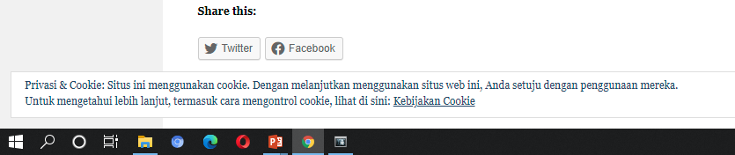
Management Information Systems
Chapter 4 Ethical and Social Issues in Information Systems
The Moral Dimensions of Information Systems

Slide 10
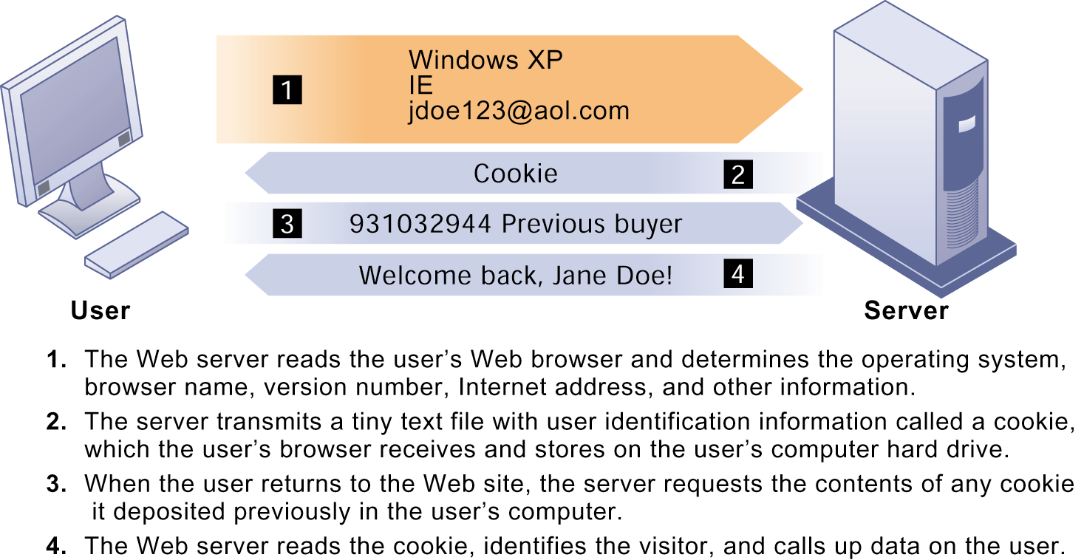
Management Information Systems
Chapter 4 Ethical and Social Issues in Information Systems
The Moral Dimensions of Information Systems
How Cookies Identify Web Visitors
Cookies are written by a Web site on a visitor’s hard drive. When the visitor returns to that Web site, the Web server requests the ID number from the cookie and uses it to access the data stored by that server on that visitor. The Web site can then use these data to display personalized information.
Figure 4-3

Slide 11
Management Information Systems
Chapter 4 Ethical and Social Issues in Information Systems
5 Dimensi Moral dalam Sistem Informasi
Hak Informasi: Privasi dan kebebasan di Era Internet
Instruksi Eropa mengenai perlindungan data
Tantangan internet terhadap privasi
Solusi teknis
Notes:
Sekarang ada alat untuk membantu pengguna menentukan jenis data pribadi yang bisa diekstraksi oleh situs Web. Platform untuk Preferensi Privasi, yang dikenal sebagai P3P, memungkinkan komunikasi otomatis mengenai kebijakan privasi antara situs e-commerce dan pengunjungnya
Banyak pengguna mungkin juga perlu dididik untuk menafsirkan pernyataan privasi perusahaan dan tingkat privasi P3P. Kritik menunjukkan bahwa hanya sebagian kecil dari situs Web terpopuler yang menggunakan P3P, kebanyakan pengguna tidak mengerti pengaturan privasi browser mereka, dan tidak ada penegakan standar P3P – perusahaan dapat mengklaim apapun tentang kebijakan privasi mereka.

Slide 12
Management Information Systems
Chapter 4 Ethical and Social Issues in Information Systems
5 Dimensi Moral dalam Sistem Informasi
Hak Kekayaan: Kekayaan Intelektual
Rahasia Dagang
Hak Cipta
Paten
Tantangan bagi hak kekayaan intelektual
Notes:
Hak Kekayaan : Kekayaan Intelektual
Sistem informasi yang kontemporer memiliki tantangan yang berat bagi undang-undang dan praktik yang ada serta melindungi kekayaan intelektual pribadi. Kekayaan intelektual dianggap sebagai kekayaan tidak tampak yang diciptakan oleh seseorang atau perusahaan. Teknologi informasi telah membuat perlindungan kekayaan intelektual yang sulit dilakukan karena informasi yang terkomputerisasi dapat dengan mudah digandakan atau didistribusikan pada jaringan. Kekayaan intelektual dilindungi oleh berbagai perlindungan dalam tiga tradisi sah yang berbeda, yakni rahasia, hak cipta, dan hak paten.
Rahasia Dagang
Produk karya intelektual apapun-rumus, perangkat, pola, atau kompilasi data yang digunakan untuk sebuah tujuan bisnis dapat diklasifikasikan sebagai rahasia dagang (trade secret), asalkan hal itu tidak didasarkan pada informasi di domain publik. Perlindungan untuk rahasia dagang bervariasi di setiap negara. Pada umumnya, undang-undang rahasia dagang mengizinkan monopoli untuk ide-ide dari sebuah produk karya, meskipun monopoli tersebut bisa jadi sangat lemah.
Hak Cipta
Hak cipta adalah pengakuan oleh undang-undang yang melindungi pencipta kekayaan intelektual dari penggandaan hasil karyanya oleh pihak lain untuk tujuan apapun selama usia hidup pencipta ditambah 70 tahun setelah penciptanya meninggal. Sedangkan untuk perusahaan, perlindungan hak cipta akan berakhir 95 tahun setelah penciptaan pertamanya.
· Hak Paten
Hak paten memberikan hak monopoli eksklusif kepada pemilik gagasan yang melatar belakangi suatu penemuan. Konsep-konsep dasar dalam undang-undang hak paten adalah orisinalitas, kebaruan, dan penemuan. Kekuatan perlindungan hak paten adalah bahwa hak paten memberikan hak monopoli untuk sebuah konsep dasar dan gagasan dari piranti lunak

Slide 13
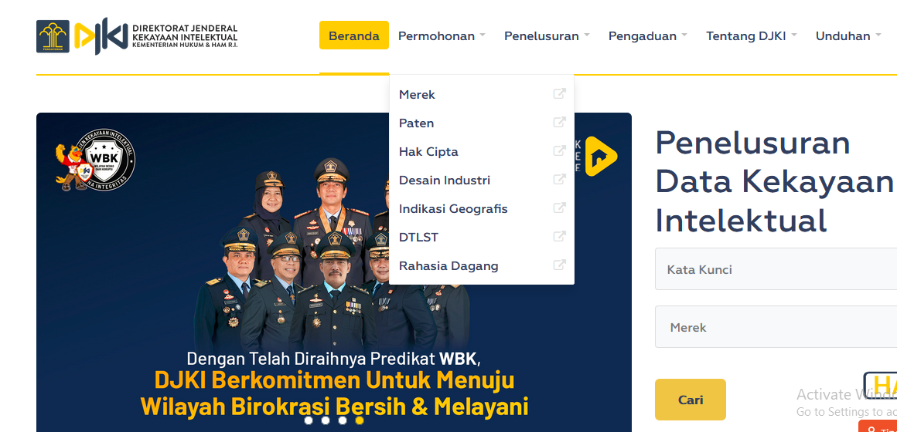
Management Information Systems
Chapter 4 Ethical and Social Issues in Information Systems
5 Dimensi Moral dalam Sistem Informasi

Slide 14
Management Information Systems
Chapter 4 Ethical and Social Issues in Information Systems
5 Dimensi Moral dalam Sistem Informasi
Akuntabilitas, Liabilitas, dan Pengendalian
Masalah Liabilitas yang berkaitan dengan komputer
Kualitas Sistem : Kualitas Data dan Kesalahan Sistem
Kualitas Hidup : Keadilan, Akses dan Batasan
Notes:
3. Akuntabilitas dan Pengendalian
Berkaitan dengan undang-undang privasi individu , di mana teknologi informasi baru yang membawa tantangan bagi undang-undang liabilitas dan dalam praktik sosial untuk menuntut tanggung jawab perorangan dan organisasi, atas bahaya-bahaya yang terjadi dari informasi individu serta hak-hak pribadi.
4. Kualitas Sistem
Berkaitan dengan standar kualitas sistem data yang harus dipenuhi untuk menghindari kesalahan dari sistem yang diterapkan untuk melindungi data dalam suatu perusahaan agar tidak menyebabkan kekacauan dan kerugian dalam bisnis.
5. Kualitas Hidup
Komputer dan teknologi informasi mungkin dapat merusak elemen yang berharga dari kebudayaan yang ada di dalam masyarakat, meskipun di sisi lain juga dapat memberikan manfaat bagi kehidupan, seperti kasus internet yang bisa menjadi teman atau musuh bagi anak-anak. Dari segi positif, internet menawarkan begitu banyak hal kepada mereka, seperti mereka menggunakan internet untuk tugas sekolah atau mengirim e-mail untuk temannya yang jauh. Kunci tren teknologi yang menaikkan isu etika

Slide 15
Management Information Systems
Chapter 4 Ethical and Social Issues in Information Systems
Tugas Mandiri 4
Carilah 2 perusahaan di Indonesia yang melanggar privasi dalam dunia internet/TI baik yang dilakukan oleh karyawan atau manager

